Slide 1
Đồ án AI: Nhận diện biển số xe với OCR
Nhóm 4

Slide 2
Mục lục
Giới thiệu thành viên
01
03
Hiện thực bài toán
Mô hình sử dụng
02
04
Kết quả

Slide 3
01
Giới thiệu thành viên

Slide 4




Phương Chung Tú
Phạm Hữu Phú
Nguyễn Đắc Hoàng Phú
Trà Trung Tín
2010767
2010516
2010514
2010702

Slide 5
Mục tiêu:
Tạo nên một phương pháp phát hiện và nhận dạng biển số xe Việt Nam hiệu quả. Phương pháp chủ yếu được sử dụng là học sâu. Yêu cầu độ chính xác cao cũng như chú trọng tới thời gian thực thi

Slide 6



Ngôn ngữ/Framework
Python
Tensorflow
openCV
Là một ngôn ngữ được sử dụng rộng rãi trong các ứng dụng Machine Learning
Là thư viện mã nguồn mở lớn nhất dành cho Machine Learning
Là thư viện nguồn mở hàng đầu dành cho Computer Vision và Machine Learning

Slide 7
02
Công nghệ sử dụng

Slide 8
Mô hình sử dụng
Mô hình CNN
Mô hình dùng để xử lý ảnh đầu vào và phân loại đối tượng dựa trên các giá trị

Slide 9
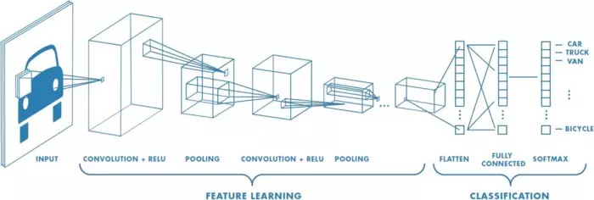
Mô hình CNN

Slide 10
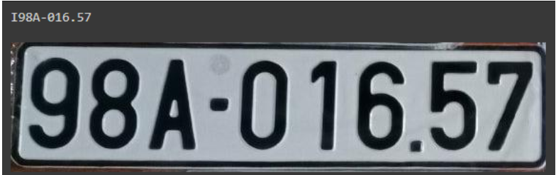
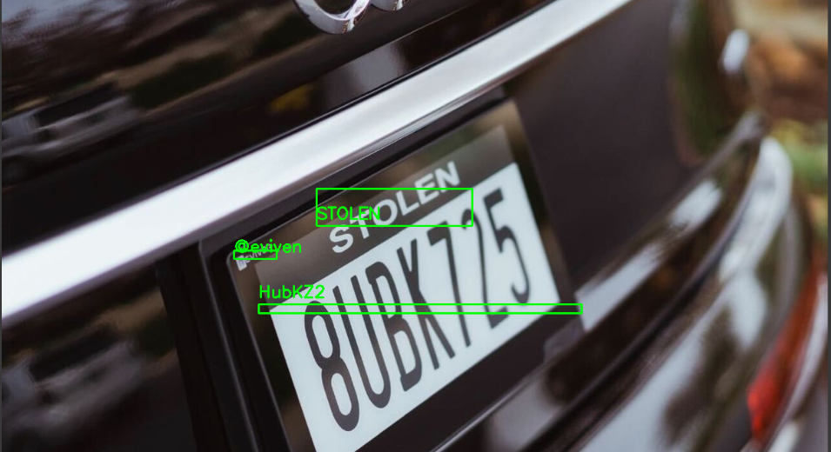
Các thư viện dùng để thử nghiệm·
Tesseract OCR
Easy OCR

Slide 11
03
Hiện thực bài toán

Slide 12
Hiện thực với mô hình End2End

Slide 13
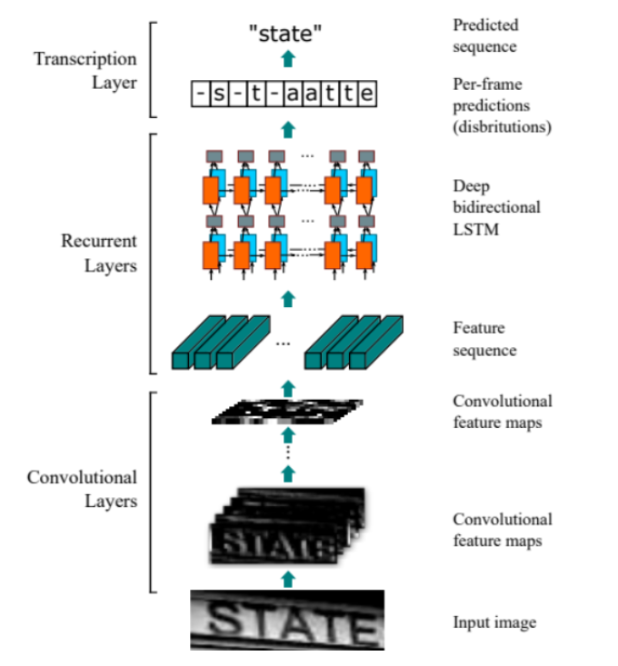
Ý tưởng của mô hình
Gồm 3 thành phần:
Convolutional Layer
Recurrent Layer
Transcription Layer

Slide 14
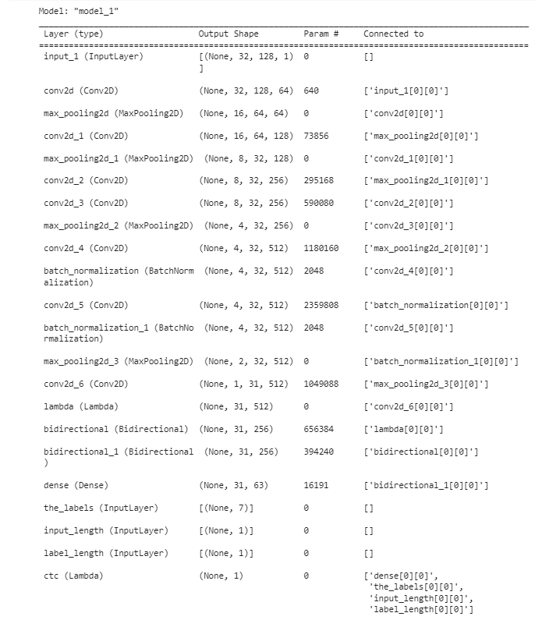
Kiến trúc của mô hình

Slide 15
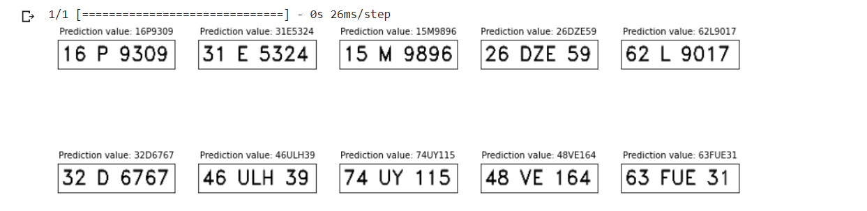
Kết quả dự đoán của mô hình

Slide 16
Hiện thực với mô hình Classification

Slide 17
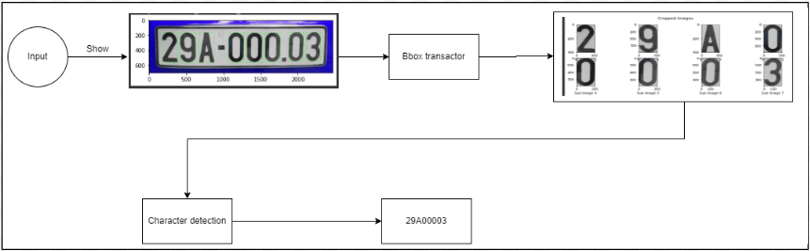
Ý tưởng của bài toán kết hợp bbox extractor

Slide 18
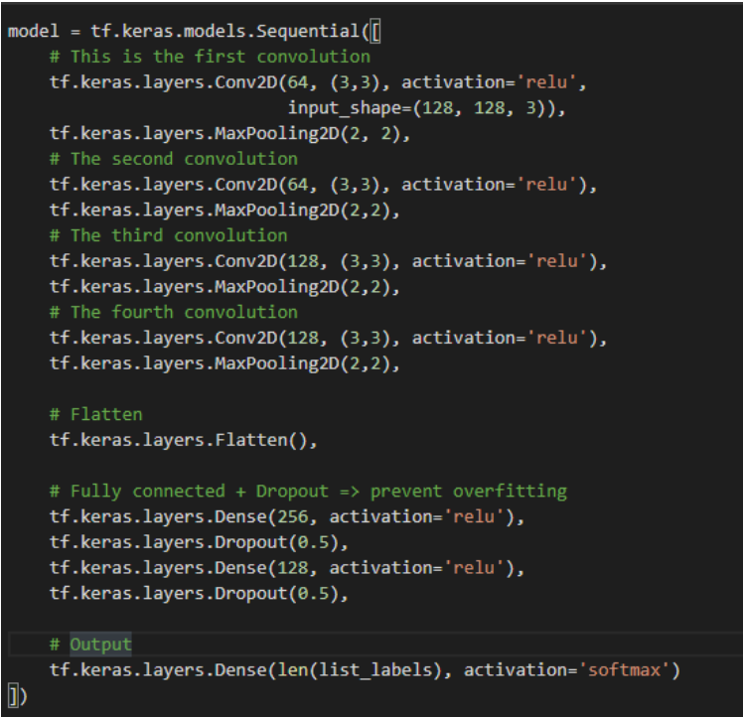
Mô hình RNN
Kiến trúc mô hình

Slide 19
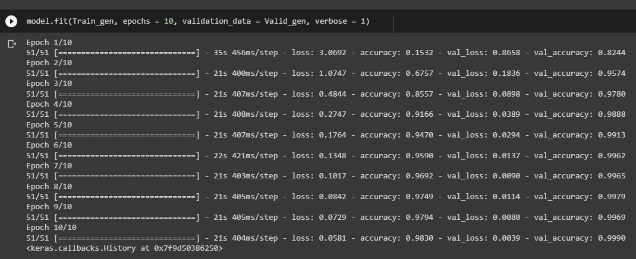
Training
Training mô hình với epochs = 10, thời gian train là 5 phút có sử dụng GPU

Slide 20
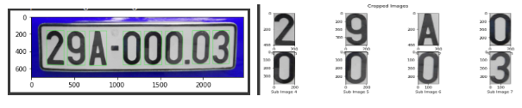
Bbox extractor
Sử dụng Bbox extractor để trích xuất ảnh từng ký tự trong biển số xe

Slide 21
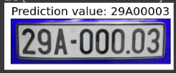
Kết hợp
Kết quả khi dự đoán mô hình với ảnh là một biển số xe.

Slide 22
04
Kết quả

Slide 23
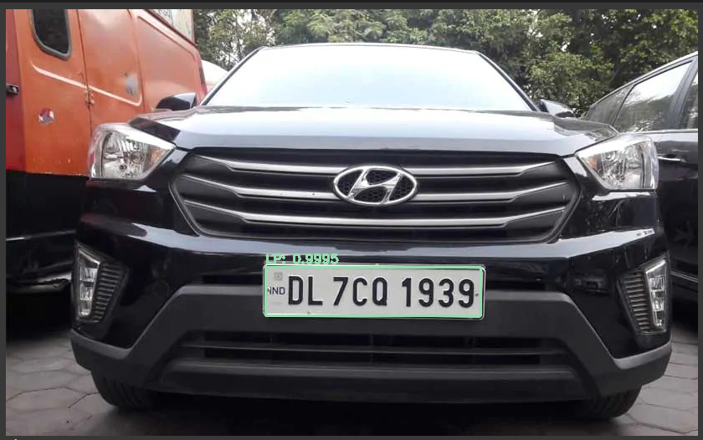
Mô hình yolo ban đầu
Sử dụng mô hình yolo để trích xuất vị trí biển số xe trong ảnh

Slide 24
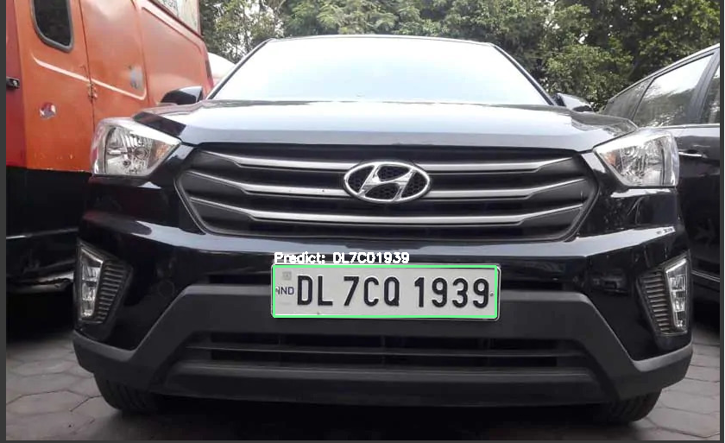
Mô hình yolo áp dụng model của nhóm

Slide 25
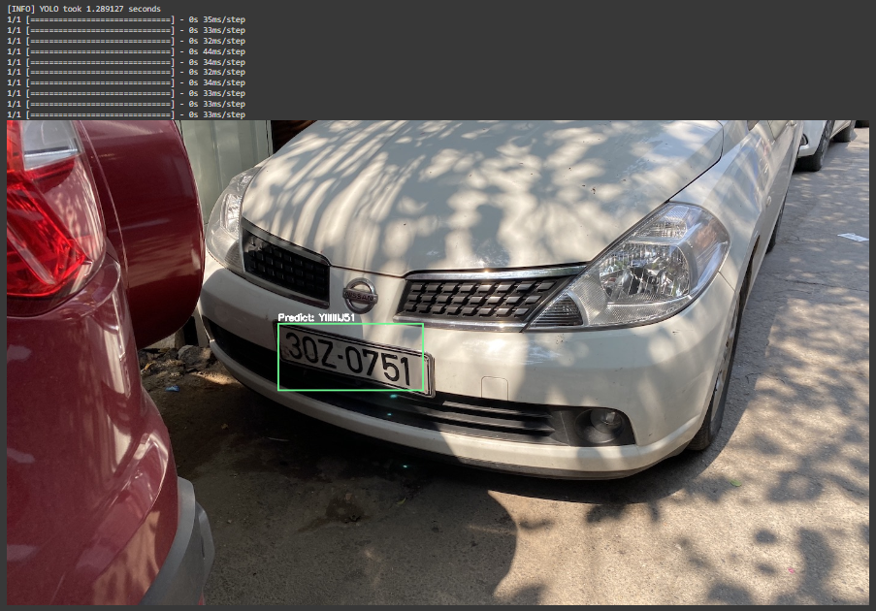
Case bị lỗi

Slide 26
Kết quả khi sử dụng với các thư viện khác·
Tesseract OCR
Easy OCR

Slide 27
Đánh giá
Mô hình thể hiện tốt trên những biển số được nhận diện chính xác, không mờ, không lệch hướng,… | Cần cải thiện, tìm phương án giải quyết cho các trường hợp biển số bị mờ, che khuất, lệch hướng,…

Slide 28

Thanks for watching nhóm 4

